Slide 1
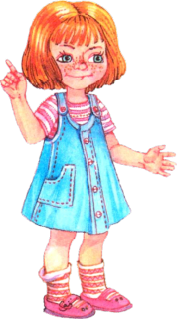
Число и цифра
7

Slide 2
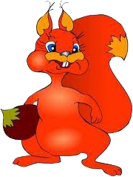
Я нашёл в дупле у белки
Пять лесных орешков мелких
Вот ещё один лежит,
Мхом заботливо укрыт.
Ну и белка! Вот хозяйка!
Все орешки посчитай-ка!
5 + 1 = 6
1 + 5 = 6

Slide 3
1 + 1 =
2
3 + 1 =
4
2 + 1 =
3
5 + 1 =
6
4 + 1 =
5
3 + 2 =
5
2 + 2 =
4
1 + 2 =
3

Slide 4
123456
7
89

Slide 5
В тёмном небе звёздной ночью
Я нашёл семь ярких точек.
Семь горящих глаз нашёл,
Называется ковшом.

Slide 6
1+6=7
6+1=7

Slide 7
2+5=7
5+2=7

Slide 8
3+4=7
4+3=7

Slide 9
запомни
6+1
5+2 = 7 4+3

Slide 10
2+5= 3+3= 4+2=
4+3= 1+6= 3+2=
5 =7 6 =7
3 =6 2 =7
6 =4 7 =2

Slide 11
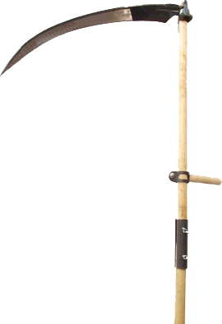
Цифра семь! Цифра семь!
Цифра лёгкая совсем!
Я косу принесу
И срисую ту косу!

Slide 13
5 + 2 = 7
4 + 3 = 7
2 + 5 = 7
3 + 4 = 7
6 + 1 = 7
1 + 6 = 7

Slide 14
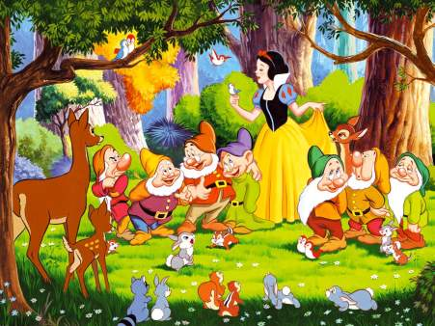
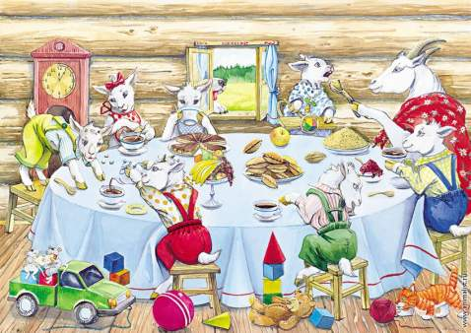
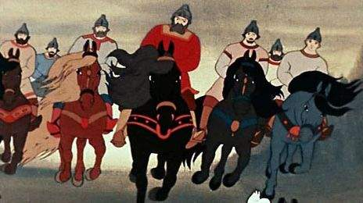

Slide 15
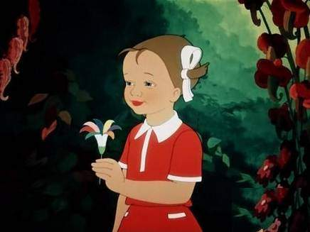
Валентин Катаев «Цветик - семицветик»

Slide 17
КРАСНЫЙ
КАЖДЫЙ
ОРАНЖЕВЫЙ
ОХОТНИК
ЖЕЛТЫЙ
ЖЕЛАЕТ
ЗЕЛЁНЫЙ
ЗНАТЬ,
ГОЛУБОЙ
ГДЕ
СИНИЙ
СИДИТ
ФИОЛЕТОВЫЙ
ФАЗАН

Slide 18
МОЛОДЦЫ !

